Slide 1
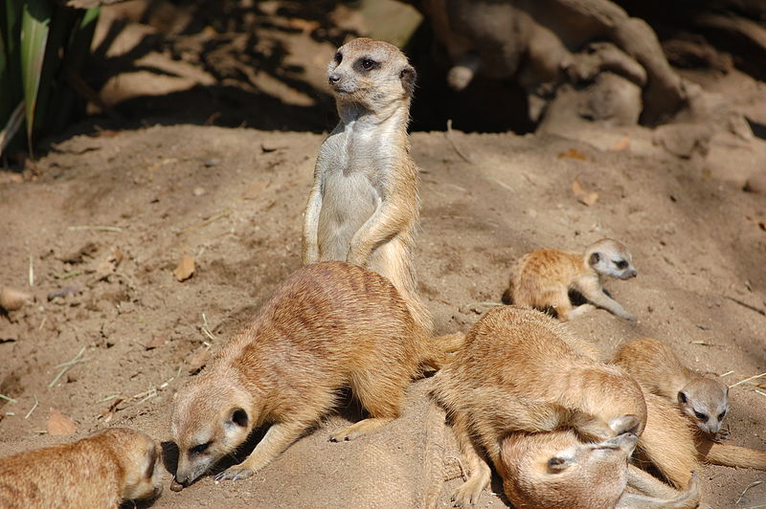

Slide 2
S -> R
A dost?
Burrhus Frederic Skinner
(1904 – 1990)

Slide 3
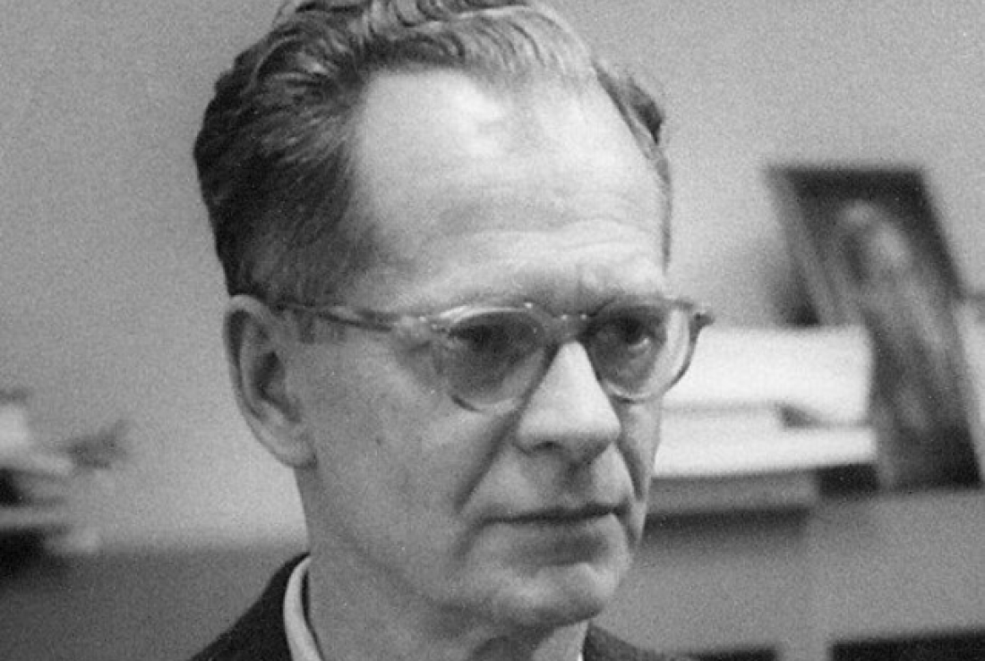
Proč poznávat nepoznatelné?

Slide 4
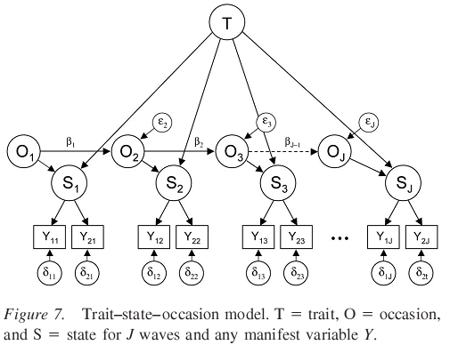

Slide 5
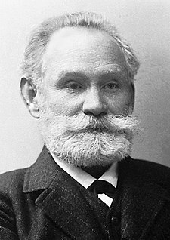
Východiska: Klasické podmiňování
I. P. Pavlov (1849 – 1936)
Nepodmíněný podnět
Nepodmíněný reflex
Podmíněný podnět je posílením podmíněného reflexu
… a hrozné věci, které dělal psům i lidem

Slide 6
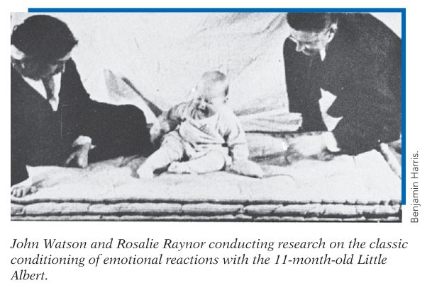

Slide 7
Klasický behaviorismus (1. pol. 20. století, USA)
J. Watson: „Dejte mi tucet zdravých dětí…“
E. L. Thorndike: Operační, instrumentální podmiňování.
B. F. Skinner:
  posilňující prvek je spojen s odpovědí, je operační – „operant“.
  Respodent je vyvolaný.
Pokud pes sliní, neb vidí a cítí maso, jde o respondent. Pokud jej anticipuje (vidí světlo), jde též o respondent.
Pokud holub mačká páčku, jde o operant.

Slide 8
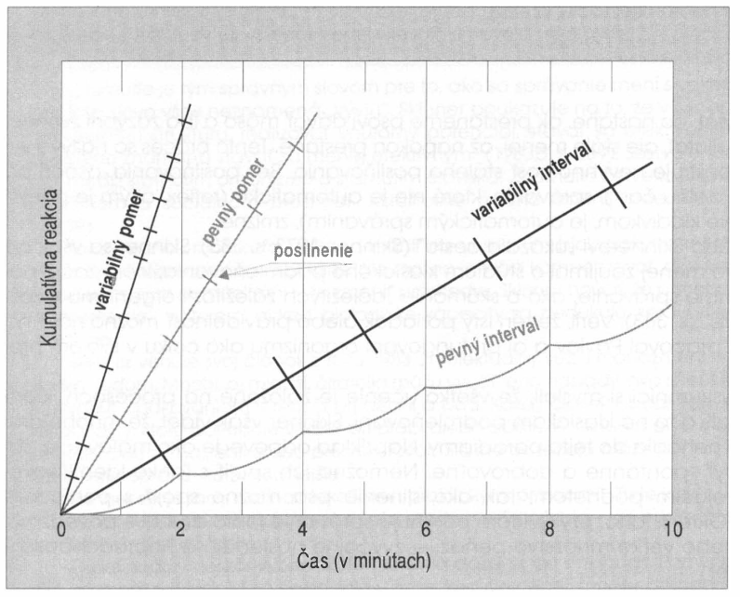
Funkční rozvrhy podmiňování

Slide 9
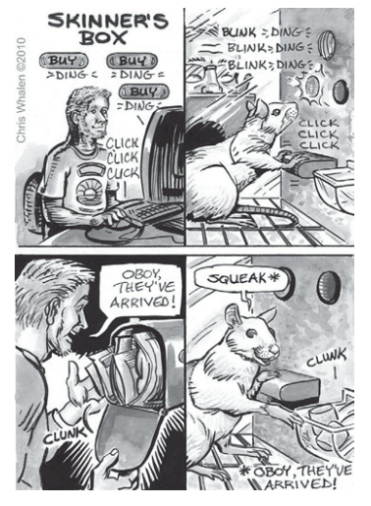
Psycholog, básník a vynálezce
Operant conditioning chamber (vulgo „Skinner‘s box“)
https://www.youtube.com/watch?v=MOgowRy2WC0
Holubí ping-pong
https://youtu.be/vGazyH6fQQ4
Learning machine ->

Slide 10
Proč nepoznávat nepoznatelné?
K predikci, kontrole a modifikaci chování není zapotřebí není zapotřebí mysteriozních pojmů, jako je Id, Ego, SuperEgo, libido, vůle, motivace či emoce.
Jsou to jen zkratky pro naše nedokonalé pochopení procesů, které se v nás odehrávají.
Více nás matou, než by přinášely porozumění – „člověk nyní rozumí sám sobě stejně, jako před dvěma tisíci let“.
Chování
  je zákonité.
  je predikovatelné
  Je kontrolovatelné
Funkční analýza chování
  Většina chování má své antecedenty pozorovatelné v prostředí
Zkoumejme tedy proměnné prostředí
  K čemu se ptát na hlad, když stačí vědět, kdy dítě naposledy jedlo?

Slide 11
Paradigmata psychologie osobnosti

Slide 12
Sociální chování a společenské rituály
Lidé jsou přeci jen poněkud složitější než holubi…
  Primární posilování (přímá odměna - voda, jídlo) nepostačuje k vysvětlení chování
  Sekundární podmíněné posilování – nepřímé odměny, které jsou prostředkem (peníze, přízeň druhé osoby…)
Jak to může fungovat ve složitějším prostředí?
  Podnětová generalizace
  Podnětová diskriminace
  Neschopnost adekvátně uplatnit obé vede k maladaptaci
  Posílení nežádoucího chování
‚Rys‘ je v tomto smyslu celek dlouhodobě posilovaného chování
‚Rituály‘ jsou chování spojená s neadekvátním očekáváním

Slide 13
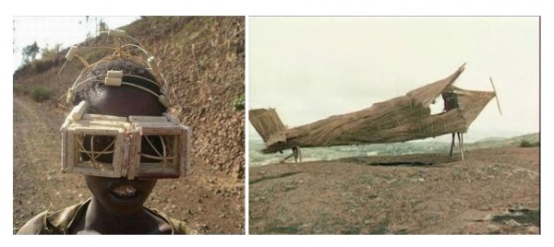
Kargo kult – nefunkční rituál

Slide 14
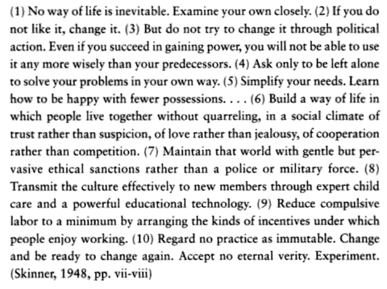
Ten commandments ☺

Slide 15
Další vývoj behaviorálních přístupů – některé linie
N. Miller a J. Dollard – integrace dynamické psychologie a vědy o chování
Teorie sociálního učení etc.
Behaviorální terapie a kognitivně-behaviorální terapie
A. Beck – kognice + chování -
  N. přesvědčení o sobě -> o světě -> o budoucnosti
V ČSSR ‚RET‘ – Kratochvíl a spol.
Averzivní terapie, zaplavení etc.
  Problematické praxe i ‚nejůspěšnější terapie‘

